Slide 1
AJAX та ASP NET Web Services
2011

Slide 2
AJAX та ASP NET Web Services
Проблеми:
Проксі для викликів у середовищі JavaScript
Використання JSON (JavaScript Object Notation)
MS забезпечує вирішення

Slide 3
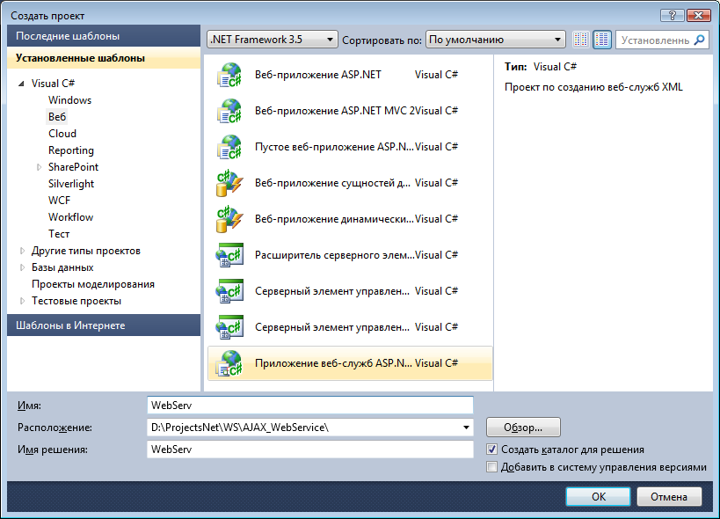
Розробка веб-служб (Web Services).
(MS Visual Studio 2010)

Slide 4
ASP NET Web Service для викликів у середовищі Java Script
using System;
using System.Collections.Generic;
using System.Linq;
using System.Web;
using System.Web.Services;
namespace WebServ
{
/// <summary>
/// Сводное описание для Service1
/// </summary>
[WebService(Namespace = "http://tempuri.org/")]
[WebServiceBinding(ConformsTo = WsiProfiles.BasicProfile1_1)]
[System.ComponentModel.ToolboxItem(false)]
// Чтобы разрешить вызывать веб-службу из скрипта с помощью
// ASP.NET AJAX, раскомментируйте следующую строку.
[System.Web.Script.Services.ScriptService]
public class Service1 : System.Web.Services.WebService
{
[WebMethod]
public string Conc(string a, string b)
{
return a + b;
}
}
}
Файл Service1.asmx

Slide 5
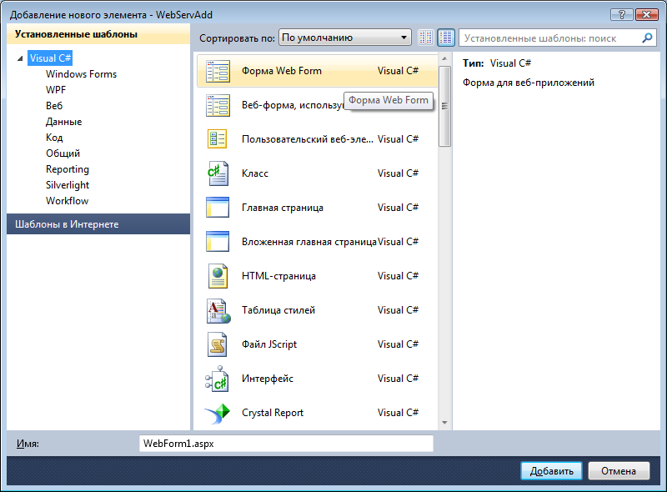
Клієнтський веб-проект (на основі веб-форми)

Slide 6
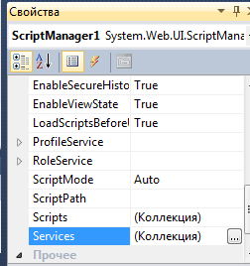
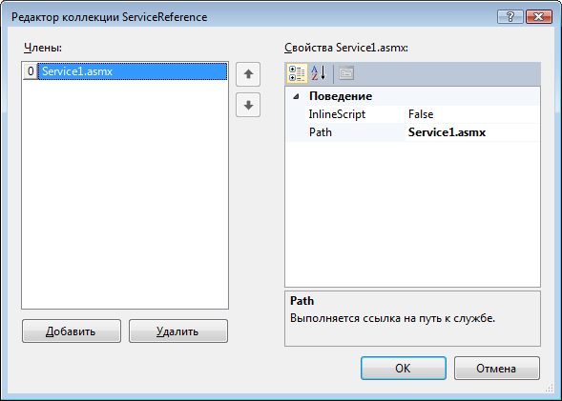
Налаштування ScriptManager для зв’язування із веб-службою
<asp:ScriptManager ID="ScriptManager1" runat="server">
<Services>
<asp:ServiceReference Path="Service1.asmx"/>
</Services>
</asp:ScriptManager>

Slide 7
Файл WebForm1.aspx (фрагмент із формою)
<form id="form1" runat="server">
<div>
<asp:ScriptManager ID="ScriptManager1" runat="server">
<Services>
<asp:ServiceReference Path="Service1.asmx" />
</Services>
</asp:ScriptManager>
<asp:TextBox runat="server" ID=”A"> </asp:TextBox> +
<asp:TextBox runat="server" ID=”B"> </asp:TextBox> =
<span id=”Conc"></span>
<br />
<input type="button" id="Button" value=”Conc"
onclick="Button_Click()" />
<br />
<asp:Label ID="Label1" runat="server" Text=""></asp:Label>
</div>
</form>
Файл WebForm1.aspx (фрагмент із формою)

Slide 8
Файл WebForm1.aspx (фрагмент зі скриптом)
<head id="Head1" runat="server">
<title>AJAX + WS</title>
<script type="text/javascript">
function Button_Click() {
var a = document.getElementById('A').value;
var b = document.getElementById('B').value;
WebServ.Service1.Conc(a, b, ConcSuccess, ConcFail);
}
function ConcSuccess(result) {
var sum = document.getElementById('Conc');
sum.innerHTML = result
}
function ConcFail(result) {
alert('error! - ' + result.get_message());
}
</script>
</head>
Файл WebForm1.aspx (фрагмент зі скриптом)

Slide 9
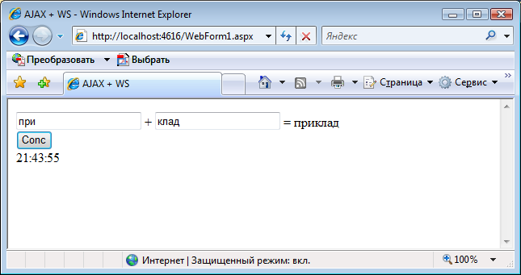
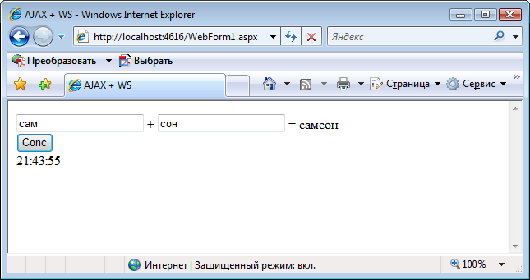
Виконання проекту

Slide 10
Додаток

Slide 11
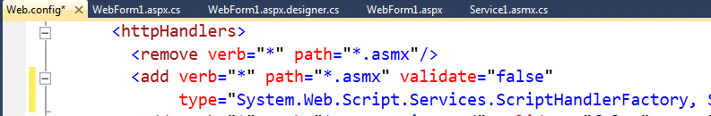
Файл Web.config (фрагмент)
Перевірити наявність!
(Генерація здійснюється майстром)

